Slide 1
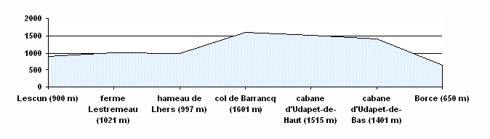
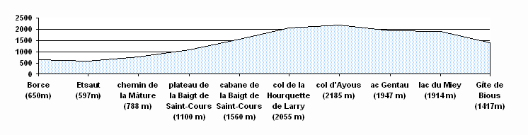
Etape N°8
LESCUN - BORCE - GOURETTE
Lundi 15, Mardi 16 et Mercredi 17 Août
Lundi 15 août
Nuit dans un gîte à Borce
Mardi 16 août

Slide 2
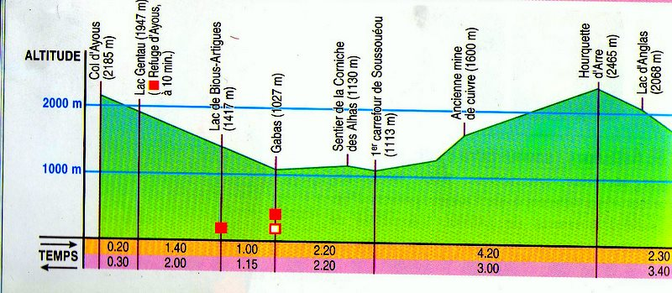
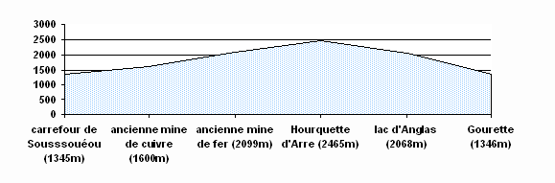
Etape N°8
LESCUN - BORCE - GOURETTE
Lundi 15, Mardi 16 et Mercredi 17 Août
Mercredi 17 août
Nuit à gabas
Arrivée et fin de l’aventure à gourette

Slide 3
Organisation de la journée (étape 8)
Lescun – Borce – Gabas – Gourette. 66km/26h00
Départ lundi 15 août à 8h pour Lescun
Départ à 10h pour Borce, étape de 8h00
Nuit dans un gîte à Borce
Reveil et départ pour Gabas, étape de 9h00
Nuit à Gabas
Reveil et départ pour la dernière étape de 9h00 pour Gourette

